Slide 1
.

Slide 2
Анна Фёдоровна работает бухгалтером, часть своих сбережений она разместила на банковском депозите, некоторую часть потратила на приобретение акций различных компаний. Анна Фёдоровна брала кредит на покупку автомобиля. Что из перечисленного относится к доходам Анны Фёдоровны? Запишите цифры, под которыми они указаны.
1. дивиденды
2. процент по кредиту
3. зарплата
4. процент по вкладу
5. транспортный налог
6. коммунальные платежи

Slide 5
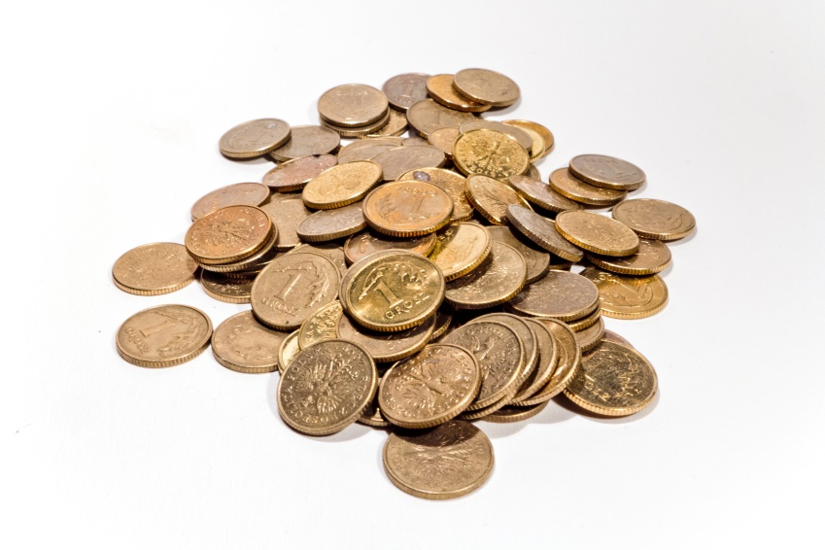

Slide 6
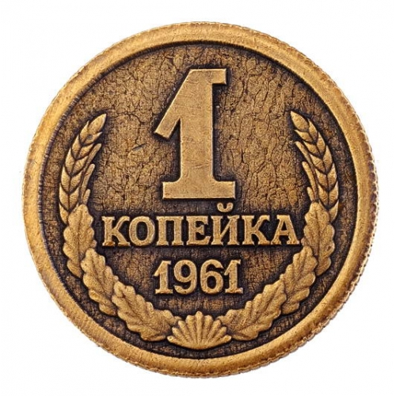
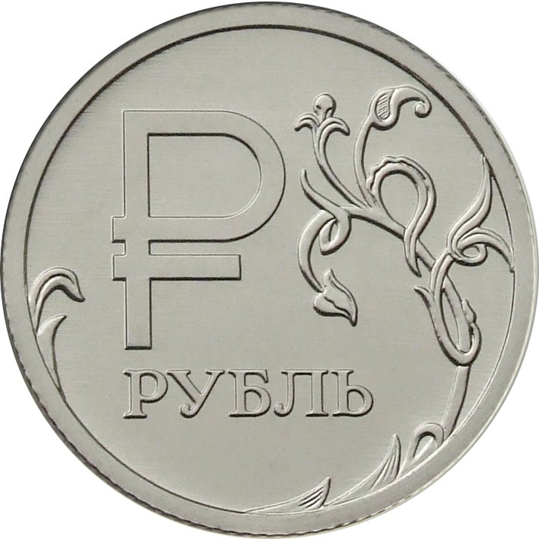

Slide 7
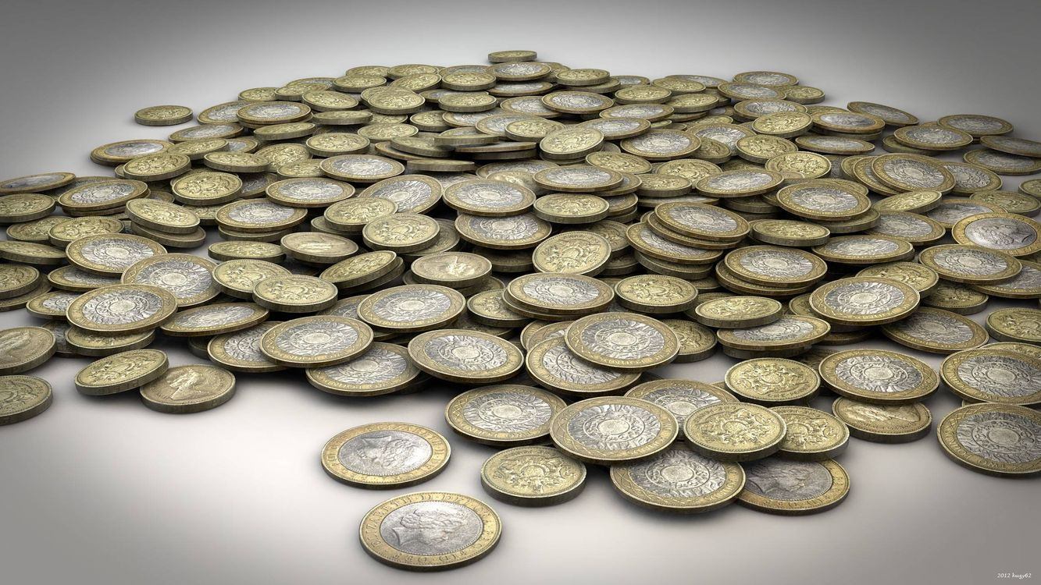
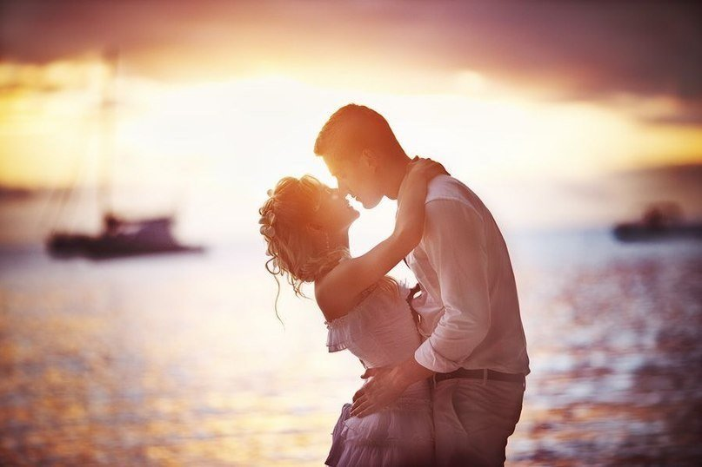
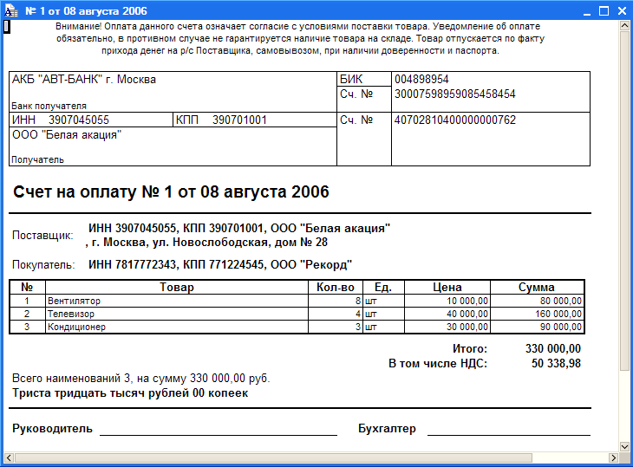

Slide 8
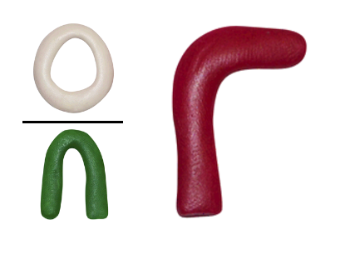

Slide 9
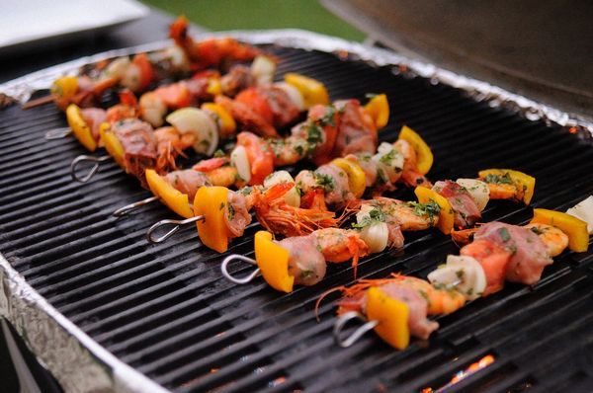
Бельгия: налог на приготовление пищи на гриле
Notes:
В 2007 году местные власти Валлонии, в которой проживает около 3,5 миллионов человек, решили обложить налогом приготовление блюд на гриле для борьбы с… глобальным потеплением. Считается, что во время приготовления пищи на гриле в атмосферу попадает от 50 до 100 граммов парниковых газов. Поэтому rаждый житель этого региона Бельгии, прежде чем разжечь во дворе барбекю, должен теперь внести плату в размере 20 евро. Вы, наверное, сразу же подумали, ну и как они проверят, делаю ли я гриль или нет? Однако власти Валлонии относятся очень серьезно к проверке исполнения этого закона, а помогают им в этом вертолеты с тепловизионными камерами Источник: http://vmirechudes.com/samye-nelepye-i-smeshnye-nalogi-v-mire/ .

Slide 10
США: налог на загар
Notes:
Правительство США решило позаботиться о здоровье своих граждан. Одним из элементов реформы здравоохранения, проводимых с 2007 года администрацией президента Барака Обамы, стало введение налога на загар. Сегодня каждый американец, который хочет позагорать в солярии, вынужден платить дополнительную плату в размере 10 процентов от стоимости услуги Источник: http://vmirechudes.com/samye-nelepye-i-smeshnye-nalogi-v-mire/ .

Slide 11
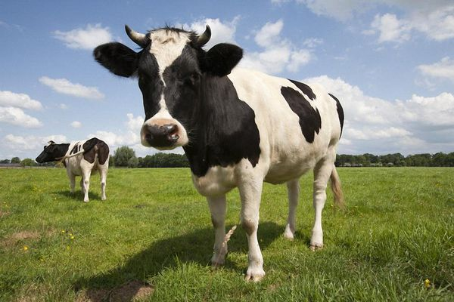
Эстония: налог на пищеварительные газы из кишечника коров
Notes:
Это, безусловно, один из самых абсурдных налогов, о котором вы когда-либо услышите. В 2008 году правительство Эстонии приняло решение о введении нового налога для заводчиков коров. По мнению чиновников, эти животные своими газами сильно загрязняют воздух. Интересно, но данный налог не коснулся заводчиков других животных, которые также вносят свой «немалый вклад» в виде выбросов газов, имеющих парниковый эффект. Источник: http://vmirechudes.com/samye-nelepye-i-smeshnye-nalogi-v-mire/ .

Slide 12
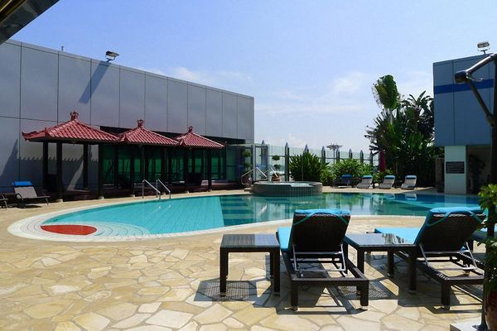
Греция: налог на бассейн
Notes:
В Греции бассейн во дворе частного дома считается роскошью. Поэтому каждый владелец дома с бассейном обязан заплатить налог в размере около 800 евро в год. Многие жители Афин, которые не хотят платить этот налог, укрывают свои бассейны под брезентом цвета травы Источник: http://vmirechudes.com/samye-nelepye-i-smeshnye-nalogi-v-mire/ .

Slide 13
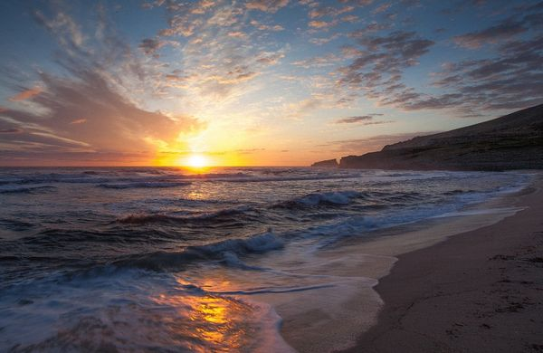
Балеарские острова: налог на солнце
Notes:
Налог на солнце обязаны платить все туристы, которые приезжают на Майорку, Менорку и другие Балеарские острова. Плата невысокая, всего 1 евро в день. Собранные деньги местные власти тратят на улучшение туристической инфраструктуры. К сведению, в 2012 году, Балеары посетило более 10 миллионов туристов, так что поступления от этого налога — это неплохая статья доходов местного бюджета. Источник: http://vmirechudes.com/samye-nelepye-i-smeshnye-nalogi-v-mire/ .

Slide 14
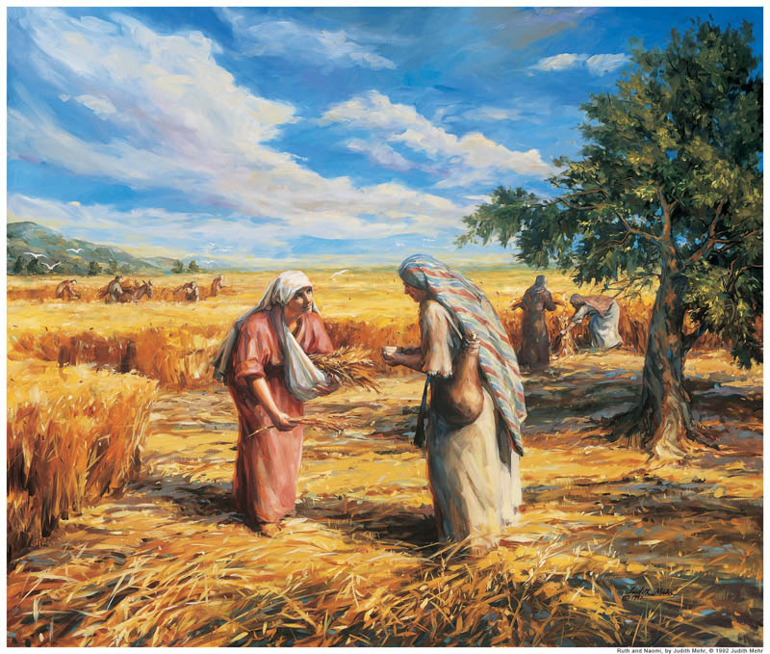
Определите какой это налог
«И повелел фараон поставить над землёю надзирателей и собирать семь лет изобилия пятую часть всех произведений земли Египетской».

Slide 16
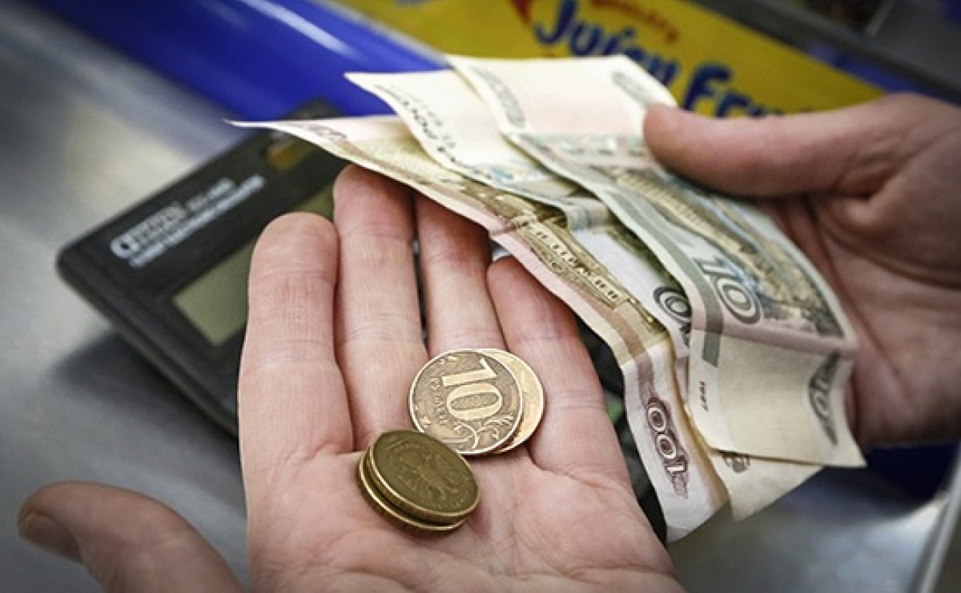

Slide 17
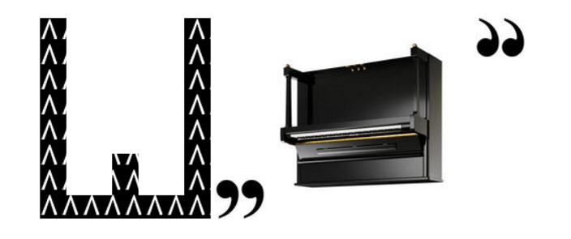

Slide 20
РАУНД № 5
Угадай пословицу

Slide 21
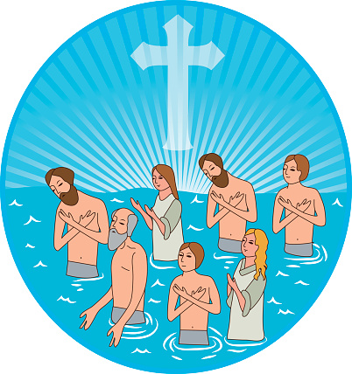
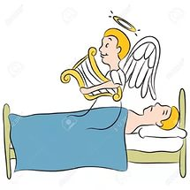
,
,
,
за все
подавай

Slide 22
Как ни
,
не

Slide 23
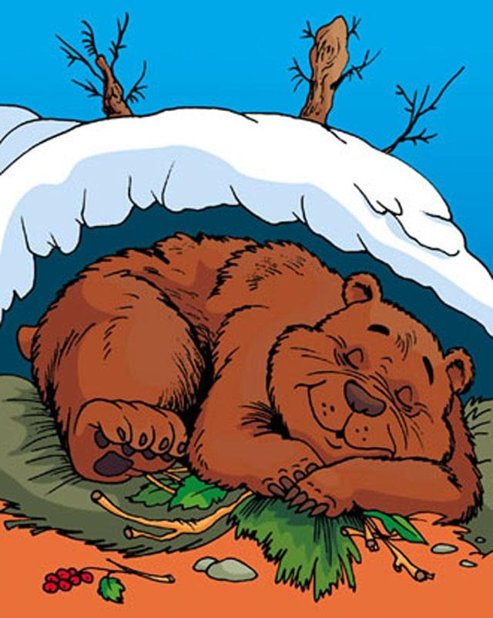
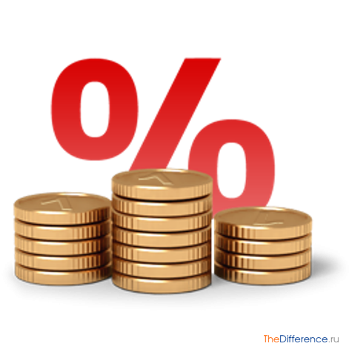
Не платит
только
он
,
только

